Slide 1

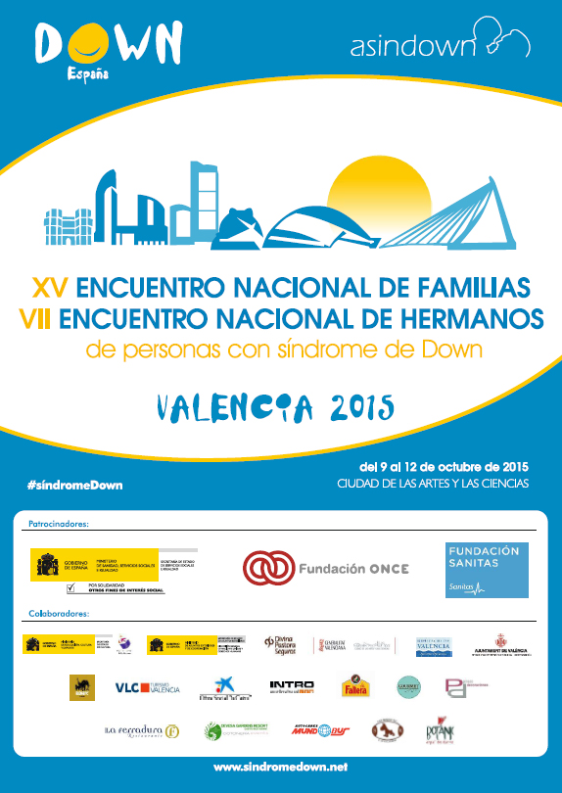
CdA Mestre Gaspar López
Valencia
Octubre 2015

Slide 2
¿QUIÉNES SOMOS?
Centro ordinario.
Cda desde noviembre de 2011.
14 dictámenes de escolarización.
Aula específica de autismo (con 6 alumnos en lista)
Los alumnos con dificultades de aprendizaje han supuesto una oportunidad transformadora de la comunidad.
Somos inclusivos.

Slide 3
¿qué es una cda?
Comunidades de Aprendizaje es un proyecto basado en un conjunto de actuaciones educativas de éxito dirigidas a la transformación social y educativa. Este modelo educativo está en consonancia con las teorías científicas a nivel internacional que destacan dos factores claves para el aprendizaje en la actual sociedad: las interacciones y la participación de la comunidad.

Slide 4

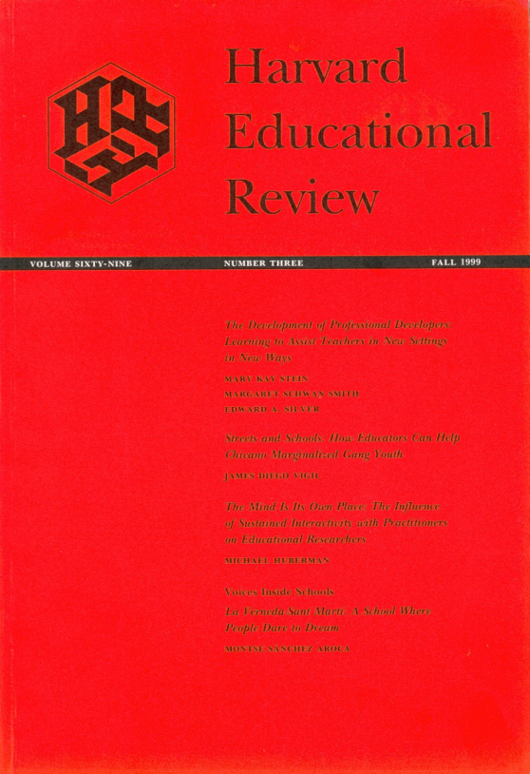
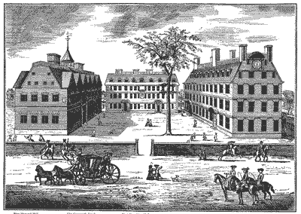

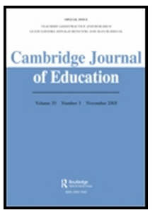
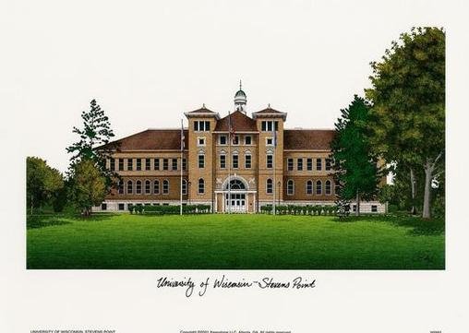
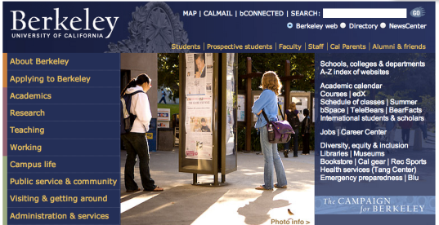
Comunidad Científica Internacional
Programas Marco
De Investigación
Horizon
2020
Notes:
CREO QUE LA DEBERÍA DE EXPLICAR MARTA

Slide 5
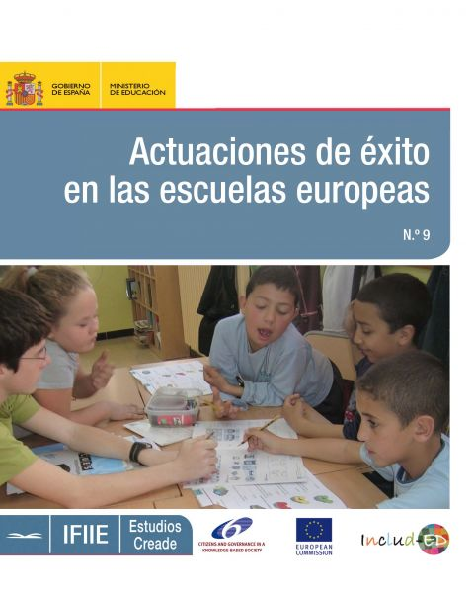
HETEROGENEIDAD EN LOS AGRUPAMIENTOS: a mayor diversidad en las interacciones, mayor aprendizaje
EDUCACIÓN Y PARTICIPACIÓN DE LOS AGENTES DE LA COMUNIDAD: mayor aprendizaje e inclusión social
+TIEMPO, +ESPACIOS, +PERSONAS

Slide 6

ACTUACIONES EDUCATIVAS
DE ÉXITO (AEE)
Participación de todo el alumnado.
GI una vez por semana.
TLD una vez por semana.
MDPC: el alumnado de EE supone un estímulo potente para la solidaridad. Transforman su entorno con AEE.
Formación dialógica profesorado continua.

Slide 7
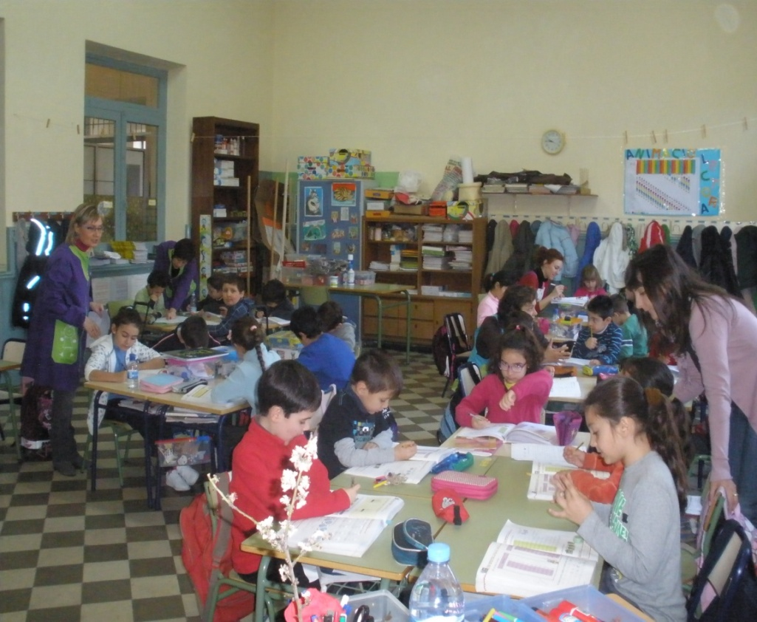
    GRUPOS INTERACTIVOS (GI)
Grupos de 4-6 alumnas/os heterogéneos
Actividades de diverso formato cortas: 15-20 minutos
Una persona adulta (voluntario) cada uno de los grupos y el o la profesora dinamiza el trabajo general del aula.
Actividad 1
Actividad 2
Actividad 3
Actividad 4
Notes:
Poner ejemplos sobre la diversidad de tareas que se pueden realizar con distinto enfoque metodológico.
Se puede realizar en las diferentes materias del aprendizaje, solemos priorizar los aprendizaje instrumentales aunque también tenemos ejemplos en música, EF, etc.

Slide 8
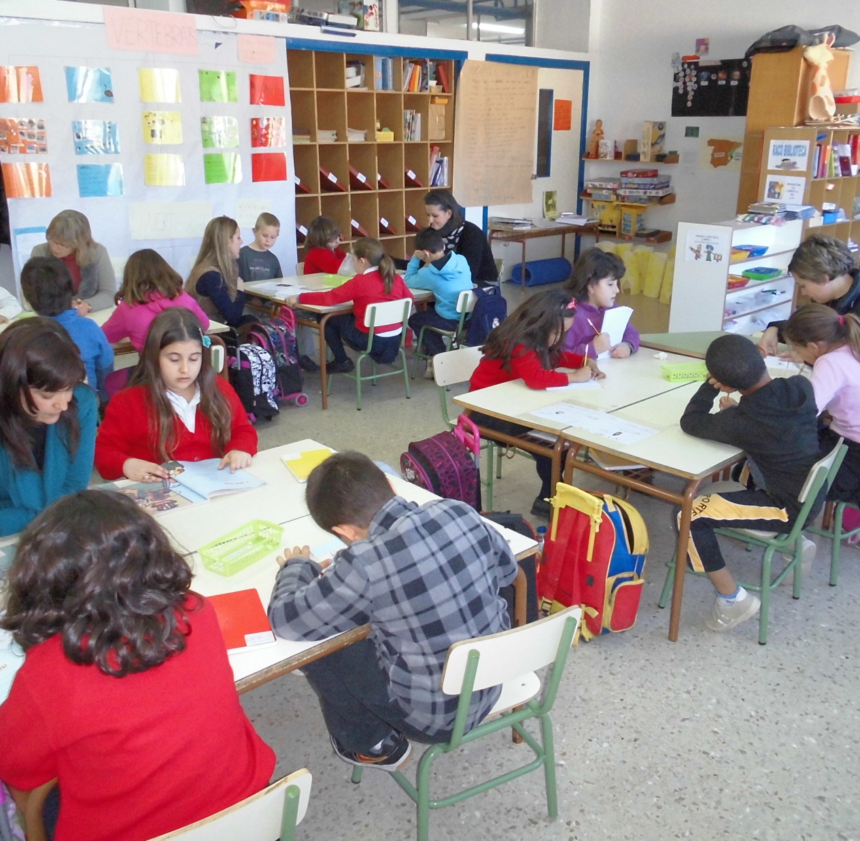

GRUPOS INTERACTIVOS
Organización del aula que mejores resultados está dando
Pone en marcha los 7 principios del aprendizaje dialógico

Slide 9
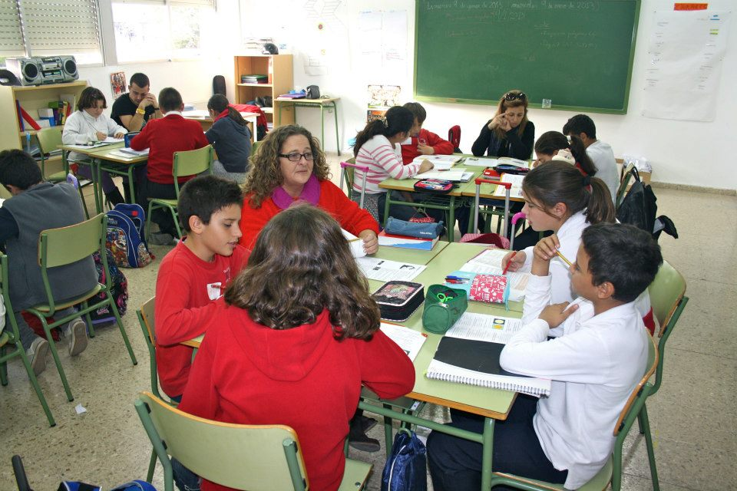
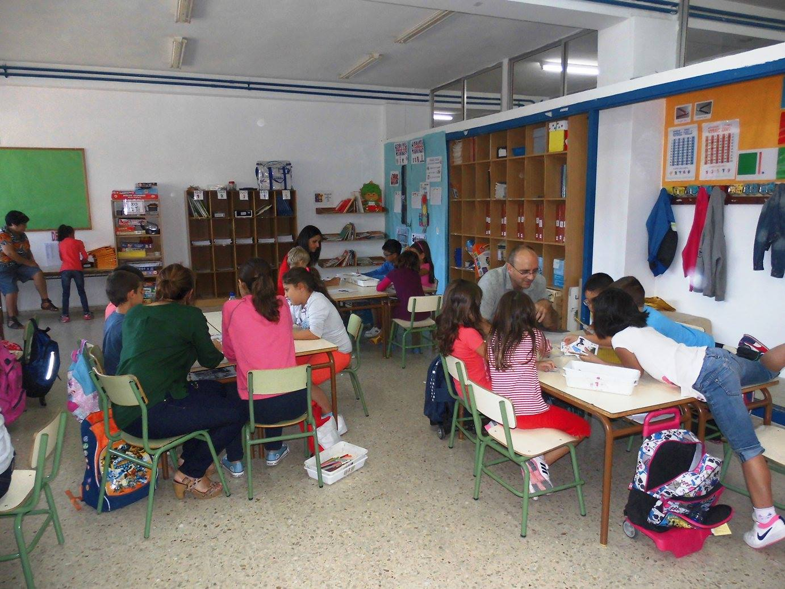
Grupos Interactivos
1. Todos participan por igual
2. Dos voluntarios en los grupos en los que haya un alumno con NEE
3. Todos hacen las mismas actividades
4. Las actividades no se hacen individualmente, sino de forma colaborativa
5. Todo se consensúa
6. Todos se sienten escuchados y valorados
7. Todos aportan al conocimiento

Slide 10
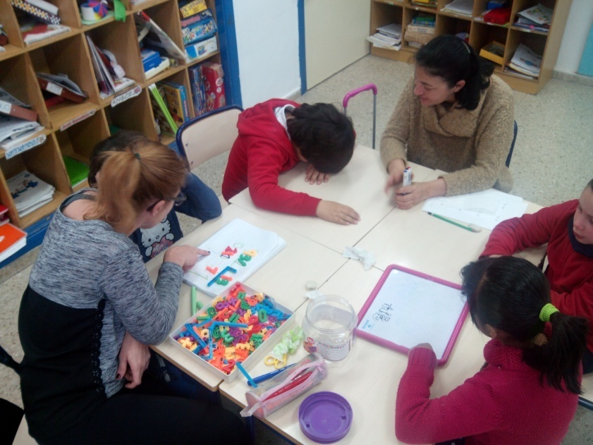
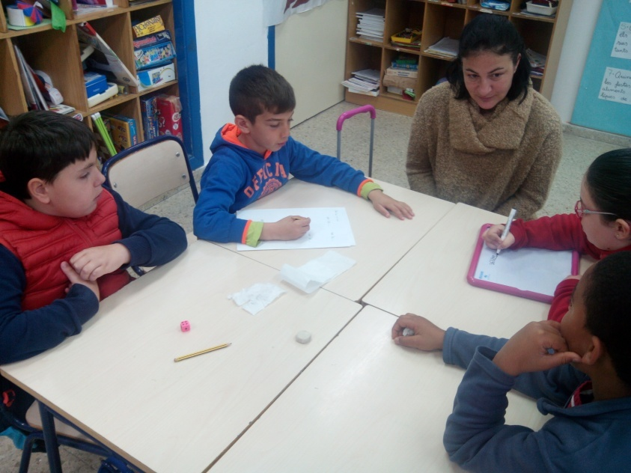
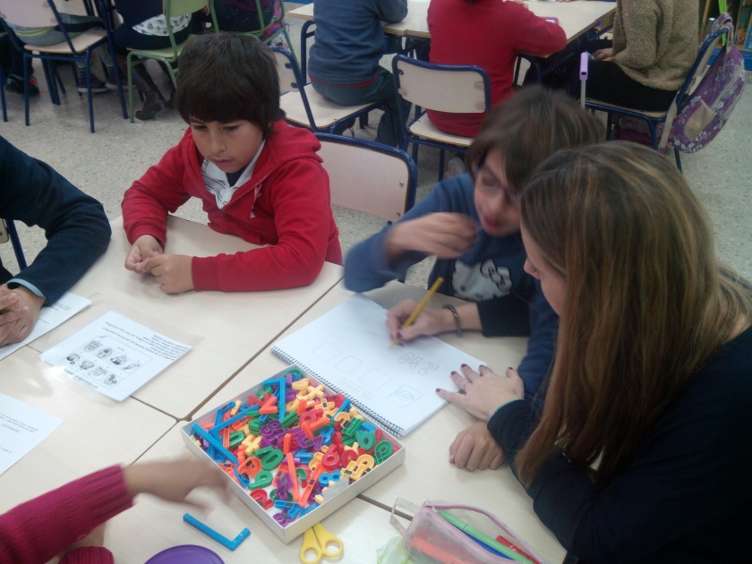

Slide 11
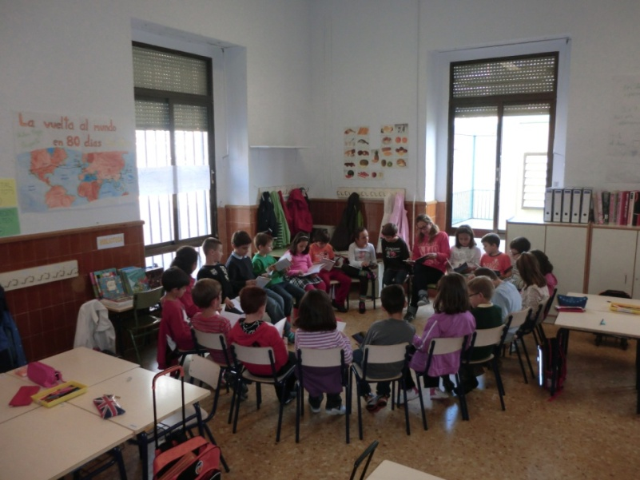
    AEE: Tertulias literárias dialógicas (TLD)
-Escoger un libro clásico de la literatura universal
-Se acuerda la parte a leer en casa
-Compromiso: escoger un párrafo y una idea
-Moderador/a de la sesión
-Metodología: diálogo igualitario basado
en los 7 principios del
aprendizaje dialógico.
Transformación de las interacciones sobre lectura en la escuela y en casa.
Notes:
Las que más se aplican en los centros son las tertulias literarias dialógicas, porque la compresión lectora es uno de los retos más importantes en las escuelas.
En cada sesión todo el alumnado participante expone su interpretación sobre aquello en lo que se está trabajando en la tertulia dialógica (un texto literario, una obra de arte, una pieza musical, una aportación matemática, etc.). Así, expresa al resto aquello que le ha suscitado, explicando por qué le ha llamado la atención, relacionándolo con diálogos previos en tertulias anteriores, exponiendo su reflexión crítica al respecto, etc. A través del diálogo y las aportaciones de cada estudiante se genera un intercambio enriquecedor que permite profundizar en aquello sobre lo que versa la tertulia, promoviendo a su vez la construcción de nuevos conocimientos. En cada sesión una de las personas participantes asume el rol de moderadora con la idea de favorecer una participación igualitaria entre todo el alumnado.

Slide 12
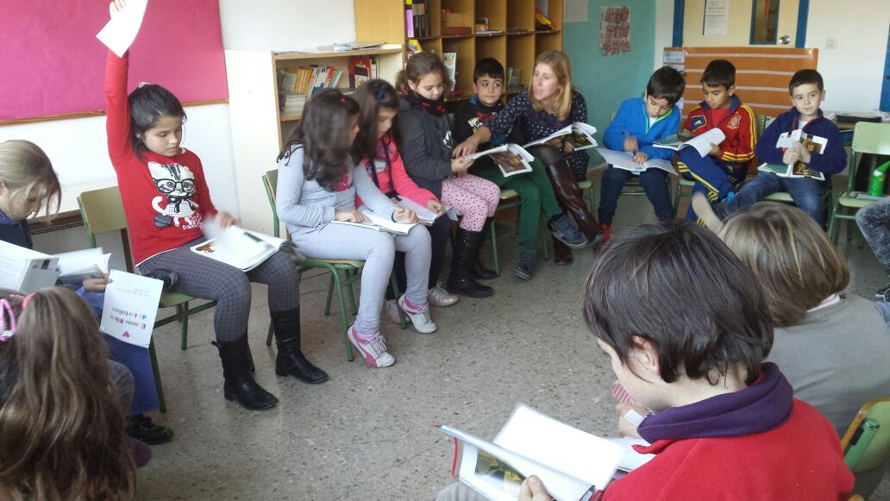
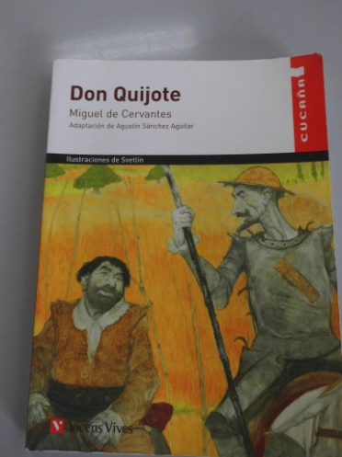

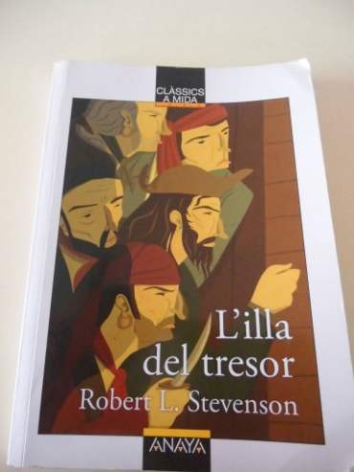

Slide 13
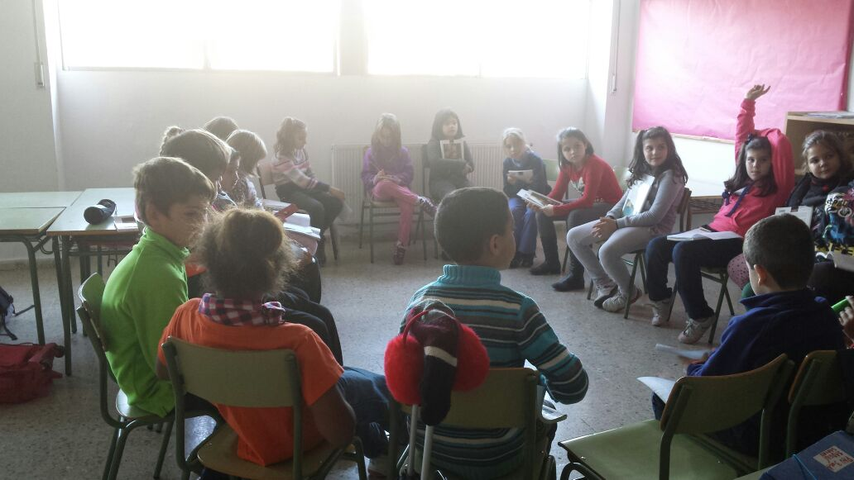
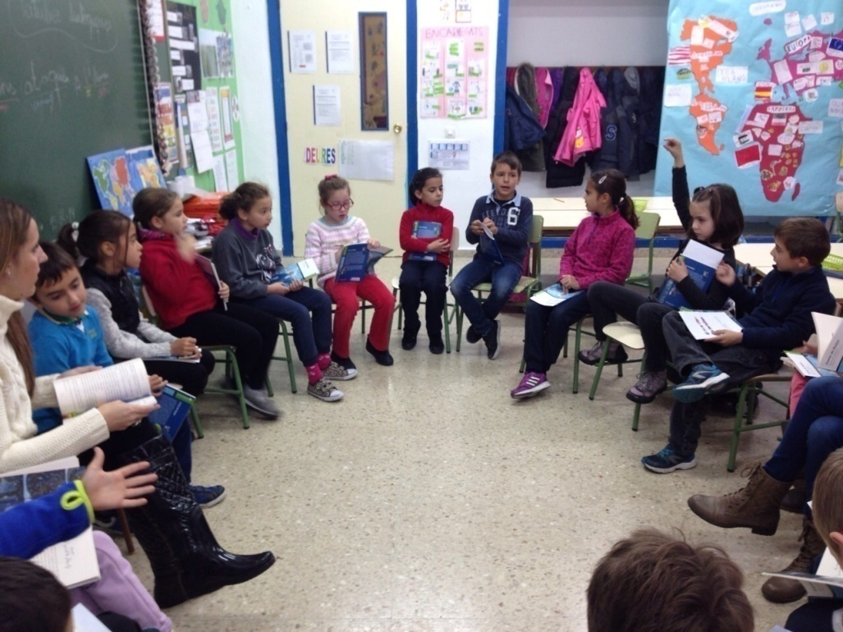
“Ver como se argumentan, cambian de opinión, opinan en las tertulias es una manera de verlos crecer por dentro, después de alguno de sus argumentos yo no tengo nada que decir”.
María josé, tutora de sexto
“En Cuento de Navidad de Dickens el señor Scrutch necesita los espíritus para cambiar, nosotros necesitamos a nuestros amigos, juntos nos transformamos, somos mejores”
Alumna de segundo de primaria

Slide 14
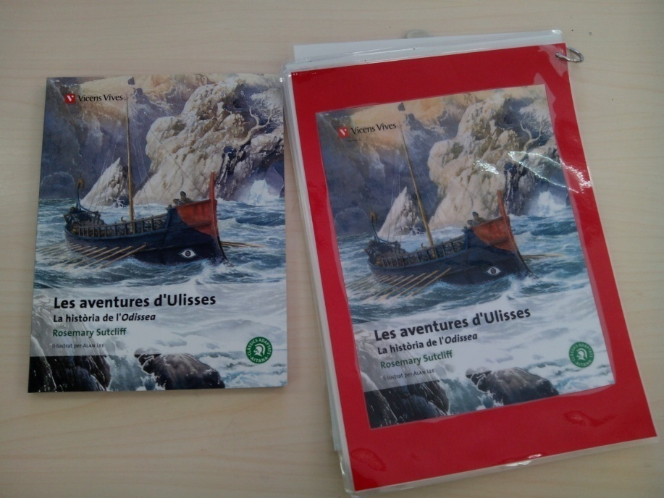
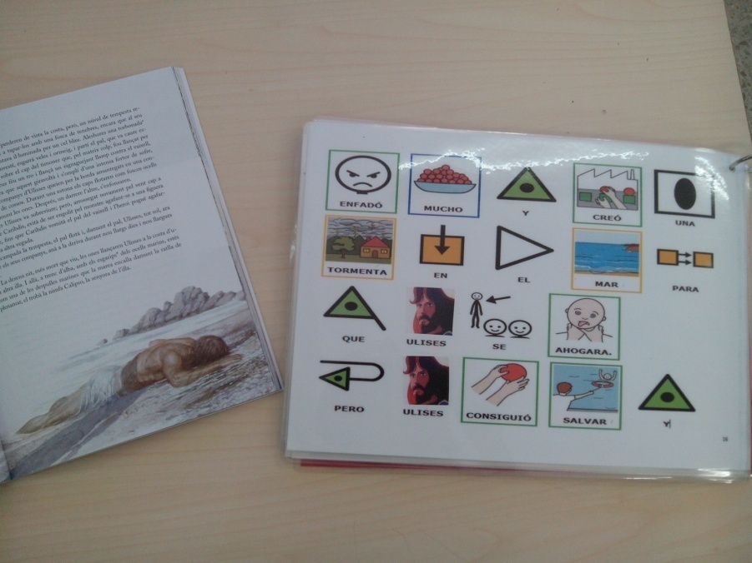

Slide 15
SOMOS INCLUSIVOS
Los refuerzos se hacen dentro del aula ordinaria. El maestro que entra es para todos los alumnos de la clase. Hay un aumento de.las interacciones.
Se establece el número de apoyos por aula a inicio de curso teniendo en cuenta las necesidades de cada grupo.
Trabajo conjunto de maestros dentro del aula. Se rompe la figura del experto y nos nutrimos profesionalmente.
Los alumnos observan y aprenden de las intervenciones de los maestros y pasan a ser una figura de apoyo más.
Desaparición de etiquetas.
Genera solidaridatd y empatia.
La ayuda entre iguales aumenta tanto el aprendizaje como la autoestima.

Slide 16
Refuerzo dentro del aula ordinaria... ¿Cómo?
Los maestros han de tener en cuenta la buena organización del tiempo y la coordinación previa para aprovechar al máximo el apoyo.
Cuando entra la persona de apoyo, se han de priorizar las actividades cooperativas. Si trabajamos de forma individual, evitaremos al máximo la clase magistral.
Hacer agrupamientos heterogéneos.
Los maestros comparten las mismas tareas dentro del aula.

Slide 17
Refuerzo dentro del aula ordinaria... ¿Quién?
Tutores.
Cualquier maestro; independientemente de su especialidad.
Educadoras.
Voluntarios.
Agentes externos.

Slide 18
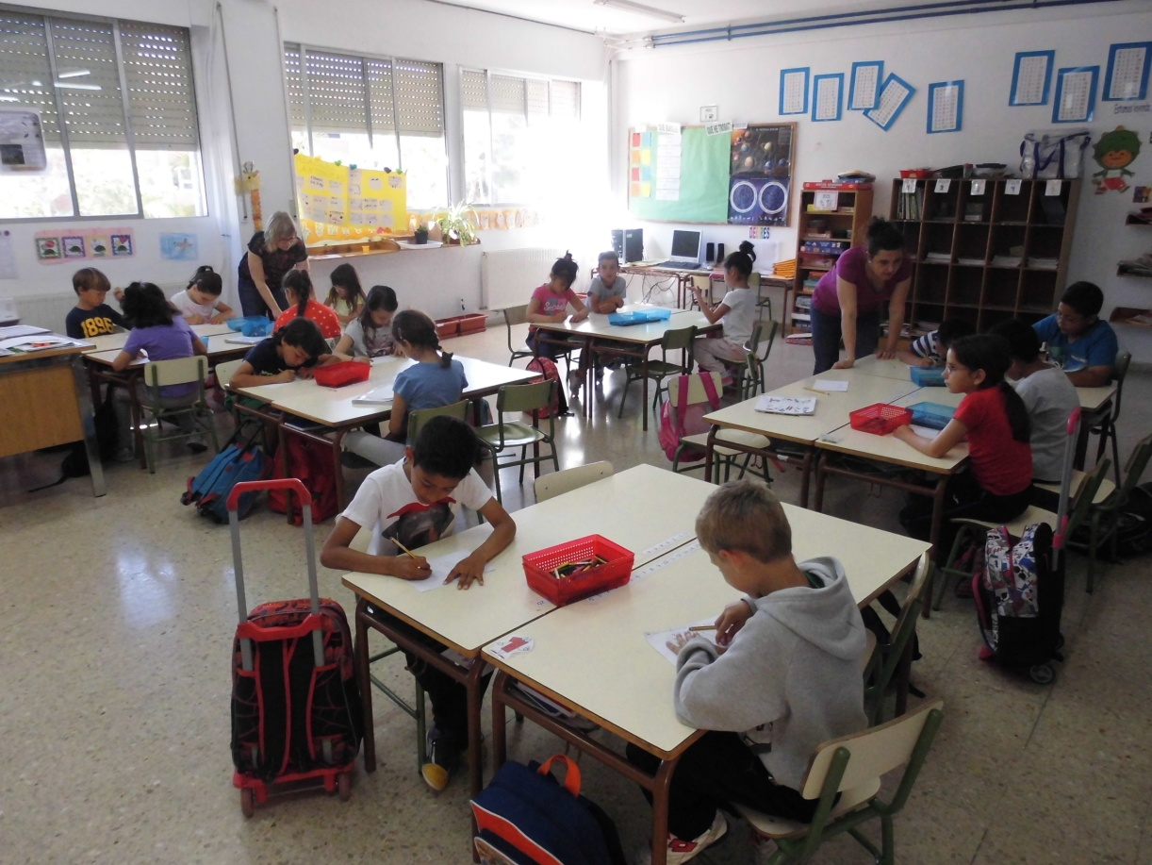
Apoyos dentro del aula
Los especialistas apoyan al aula y a todos los alumnos y alumnas
Todos y todas se benefician de tener a una persona más dentro del aula
Las “etiquetas” desaparecen y se potencia la inclusión real de todos y todas en el aula.

Slide 19
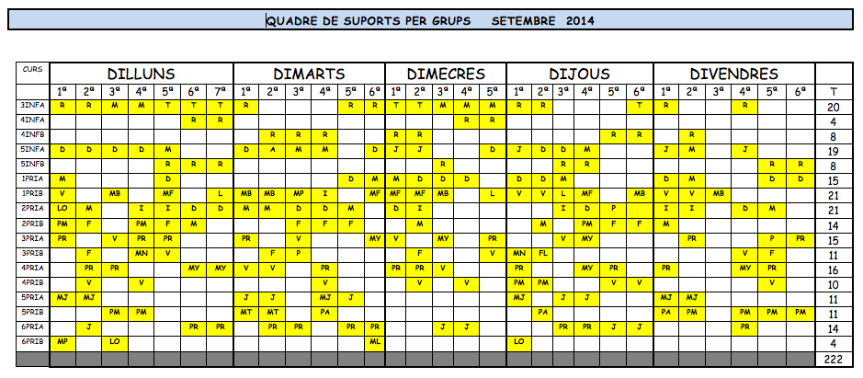
ESTRUCTURA GENERAL DE APOYOS

Slide 20

CdA Mestre Gaspar López
“Fem camí cap a la inclusió”
https://www.youtube.com/watch?v=E5xa1EDDY6g
@mestrebenidorm
@seminarbenidorm
Facebook: MESTRE GASPAR LÓPEZ

